Slide 1
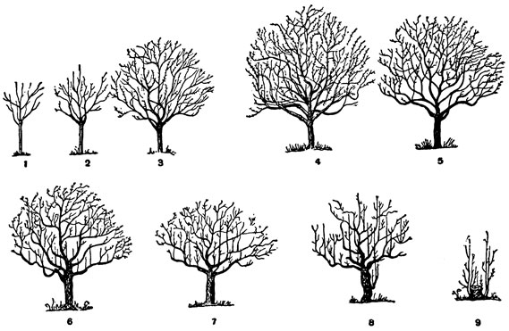
Лекция 2. ВОЗРАСТНЫЕ ПЕРИОДЫ ПЛОДОВЫХ РАСТЕНИЙ.
БИОЛОГИЧЕСКИЕ ОСОБЕННОСТИ И ЗАДАЧИ АГРОТЕХНИКИ

Slide 2

План:
Период роста вегетативных частей дерева.
Период роста и плодоношения.
Период плодоношения и роста.
Период плодоношения.
Период угасающего плодоношения, усыхания и роста.

Slide 3
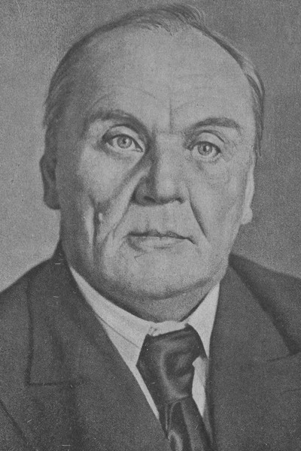
3
Главные этапы жизнедеятельности плодовых растений по П.Г. Шитту
Первый этап – усиленного развития вегетативных частей, когда дерево особенно ускоренно развивает скелетные части надземной и корневой системы.
Второй этап – когда дерево отличается наиболее обильным плодоношением при почти полном затухании поступательного роста.
Третий этап – массового усыхания на дереве скелетных частей с одновременным возникновением новых сильных приростов на старых частях кроны и даже на стволах.

Slide 4
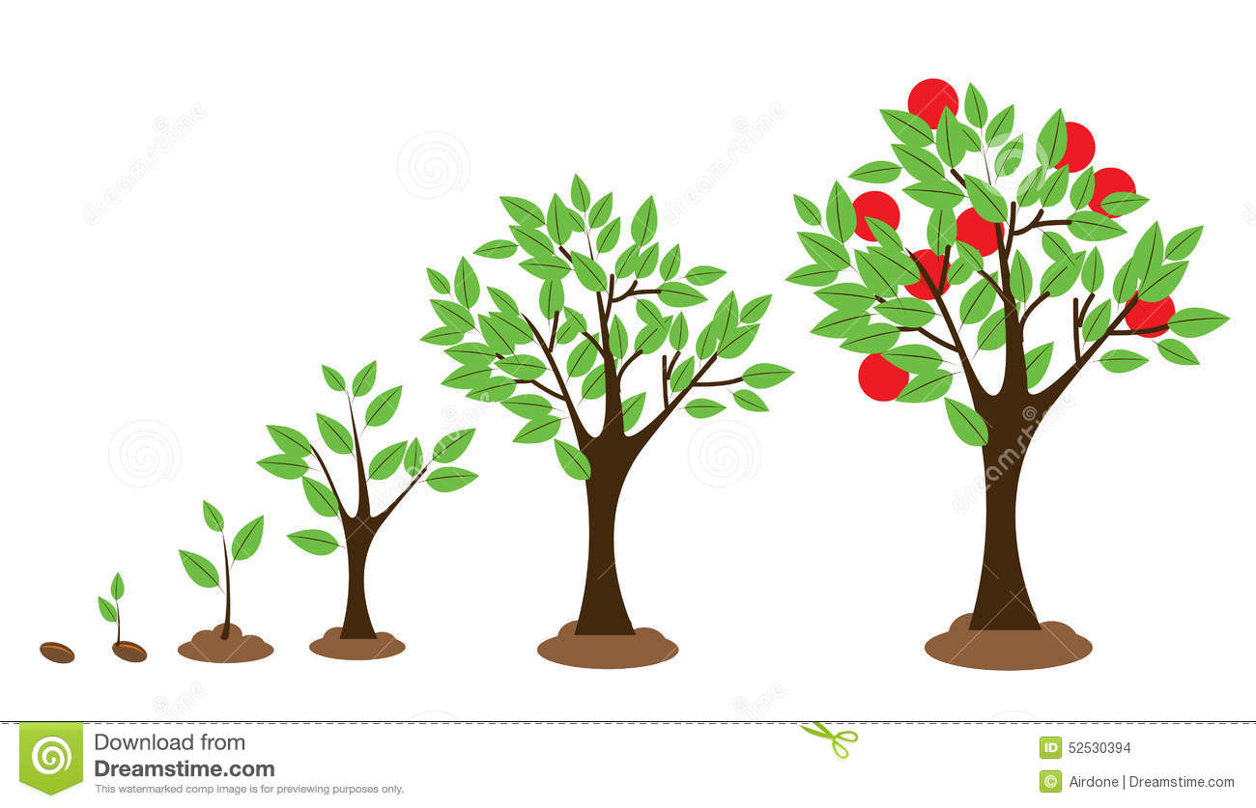
4
Периоды онтогенетического развития плодовых растений
по П.Г. Шитту
1 – роста вегетативных частей;
2 – роста и плодоношения;
3 – плодоношения и роста;
4 – плодоношения;
5 – плодоношения и усыхания;
6 – усыхания, плодоношения и роста;
7 – усыхания, роста и плодоношения;
8 – усыхания и роста;
9 – роста.

Slide 5
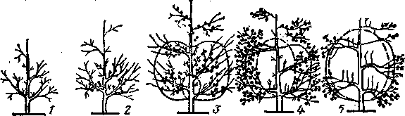
5
Периоды роста плодовых растений по биологическим и хозяйственным показателям:
/ — роста вегетативных частей; 2 — роста и плодоношения; 3 — плодоношения и роста; 4 — плодоношения; 5 — угасающего плодоношения, усыхания и роста (пунктиром — зона изреживания веток, сплошной линией — примерные границы укорачивания ветвей).

Slide 6
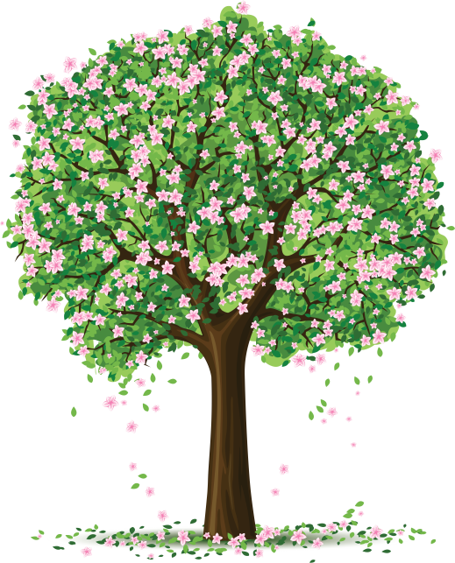
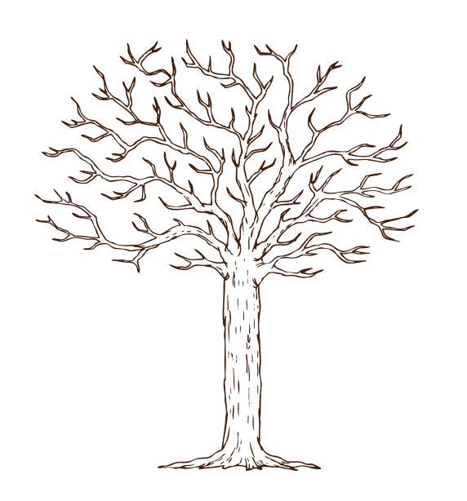
6
1. Период роста вегетативных частей дерева
Охватывает развитие юного растения, начиная от семени и кончая появлением на молодом дереве первых плодов. В зависимости от биологических особенностей пород, сортов и сорто-подвойных сочетаний этот период заканчивается для вишни и персика на 2-3-й год, для большинства сортов яблони и груши, привитых на сильнорослом подвое — на 5-8-й год, для тех же сортов, но привитых на вегетативно размножаемые полукарликовые подвои (М7, ММ106, ММ102, 1-48-41, 54-118) — на 3-4-й год, на карликовые (М8, М9, парадизку краснолистную 9, 257 и 146) — на 2-3-й год.

Slide 7
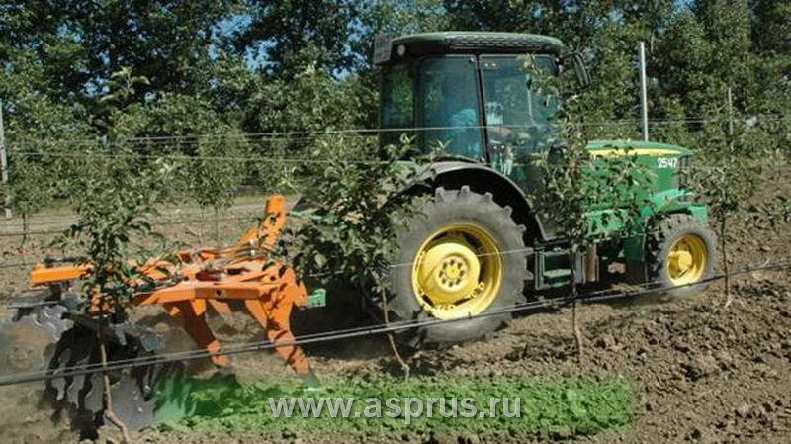
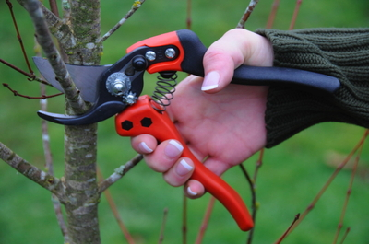
7
Задачи агротехники
Обеспечение высокой приживаемости и умеренно сильного роста растений в саду, включая сорта типа спур и привитые на слабо- и среднерослых подвоях.
Создаваемые формы крон в различных конструкциях садов должны быть не только высокопродуктивными, но и рассчитанными на механизированную обрезку и уборку урожая.
Обобщающей задачей агротехники в 1-й возрастной период является максимальное сокращение его продолжительности, обеспечение высокой скороплодности деревьев при достаточно сильном их росте.

Slide 8
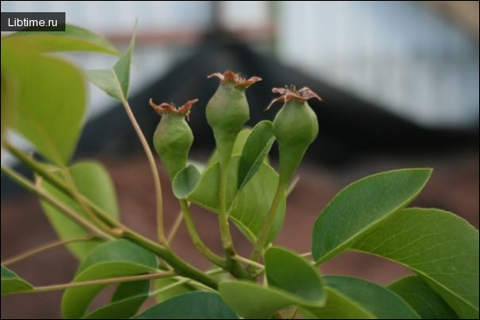
8
2. Период роста и плодоношения
Продолжается от первого плодоношения до наступления регулярных урожаев.
Биологические особенности. Деревья в этот период сильно растут, усиливается образование обрастающих веточек и цветковых почек. С увеличением ветвления повышается число барьеров, препятствующих оттоку пластических веществ (ассимилятов).
Повышенная тенденция роста проявляется в первой половине периода, но слабее, чем в предыдущем. Деревья образуют ограниченное число цветковых почек, цветков и плодов.

Slide 9
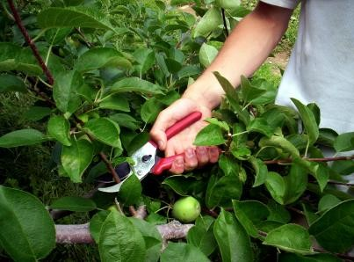
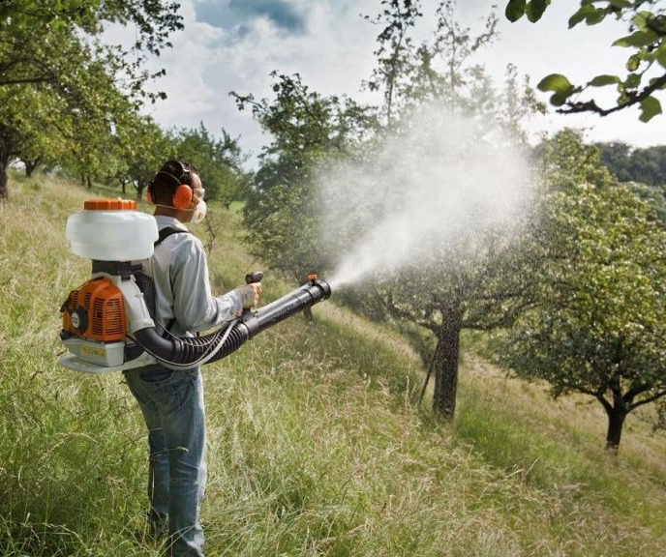
9
Задачи агротехники
Формирование крон деревьев, стимулирования развития обрастающих веточек и значительного увеличения числа цветковых почек.
Уход за урожаем, начиная со времени набухания цветковых почек и кончая уборкой.
Борьба с вредителями и болезнями, обеспечение перекрестного опыления и превращение всех или значительной части цветков в плоды, создания благоприятных условий для роста и развития вегетативных и плодовых частей, а также для повышения количества и качества урожая.

Slide 10
10. Период плодоношения и роста
Продолжается от наступления устойчивого плодоношения дерева до наивысших урожаев.
Биологические особенности. В этот период прогрессивно увеличивается количество обрастающих (плодовых) частей, повышается урожай – при одновременном заметном ослаблении приростов по периферии кроны с переключением их в сильные плодовые части. Растения плодоносят регулярно, образуя плоды высоких товарных качеств. Это наиболее продуктивный период жизни растений.
Обрастающие ветки и скелетные ветви отвисают под тяжестью урожая, то есть происходит самоизреживание крон, что улучшает условия использования воздушно-световой среды. Часть старых ветвей отмирает. У некоторых сортов, главным образом семечковых, выявляется возрастающая тенденция к периодичности плодоношения, особенно к концу периода.

Slide 11
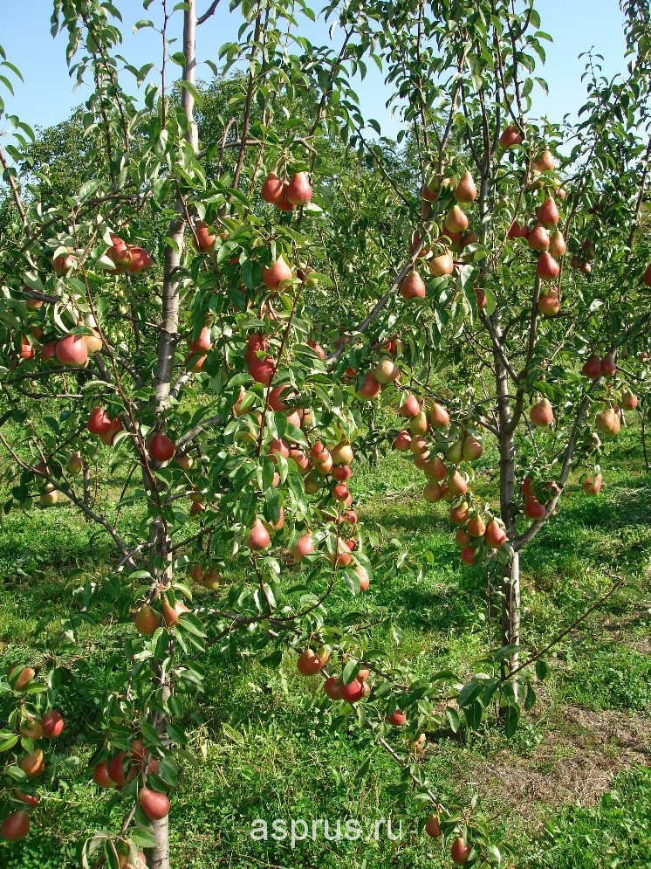
11. Задачи агротехники
- Создание наиболее благоприятных условий почвенного и воздушно-светового питания всех частей дерева, в том числе обрастающих веток внутри кроны. Уход за урожаем.
Установление оптимального продуктивного объема кроны на основе учета биологических характеристик различных сорто-подвойных сочетаний.
Систематическое омолаживание крон в целях обновления скелетных веток в намеченном объеме кроны и образования на них новых обрастающих (плодовых) веточек на смену отмирающим.
Благоприятные условия освещения создают укорачиванием или полным удалением ветвей, загущающих крону. Обрезкой создают такую крону, при которой обеспечивается высокий уровень воздушно-светового питания обрастающих частей не только на периферии, но и внутри ее.
Общая цель применения комплекса агротехнических приемов по уходу за садами в этот период — максимальное продление его.

Slide 12
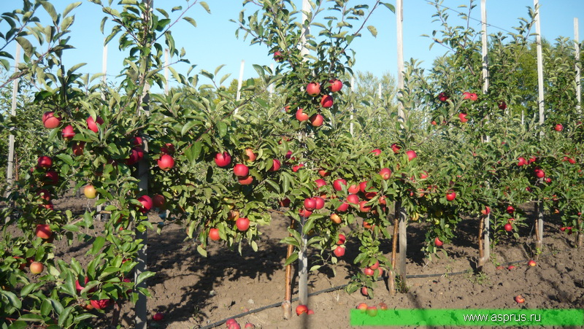
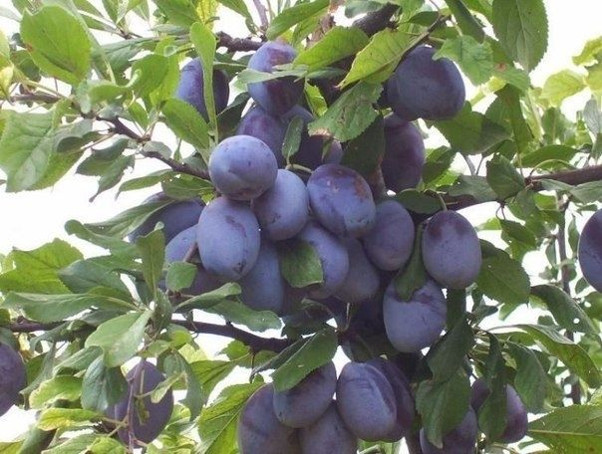
12. Период плодоношения
Характеризуется максимальными урожаями плодовых деревьев в очередные (урожайные) годы и резко выраженной периодичностью.
Биологические особенности — достижение деревьями максимальных размеров, обвисание основных ветвей, сильное ослабление и полное прекращение поступательного роста скелетных частей и появление скелетной поросли.
Наступает максимальный уровень продуктивности культуры.

Slide 13
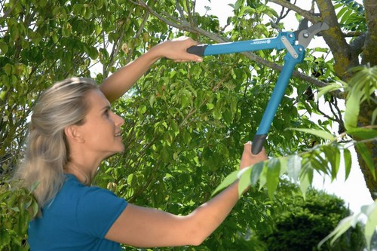
13. Задачи агротехники
Обеспечение умеренно сильного поступательного роста дерева и умеренного ежегодного плодоношения. Это достигается омолаживающей обрезкой в сочетании с усиленным уходом за деревом и почвой путем нормирования плодовой древесины, цветков и плодов, высоким уровнем почвенного и воздушно-светового питания.
- В тех случаях, когда после омолаживающей обрезки образуется чрезмерно большое количество плодов, проводят нормирование их химическими средствами через 2-3 недели после окончания цветения.
Для образования полноценного урожая необходимо обеспечить перекрестное опыление цветков первого дня распускания и ограничить опыление цветков в последующие дни распускания.
Необходимо проводить защитные мероприятия от поражения деревьев вредителями и болезнями, снижение высоты кроны, ограничение ее ширины и сохранение запроектированных световых коридоров, если это не было сделано раньше; поддерживать открытой, хорошо освещенной верхнюю и внутреннюю части кроны.

Slide 14
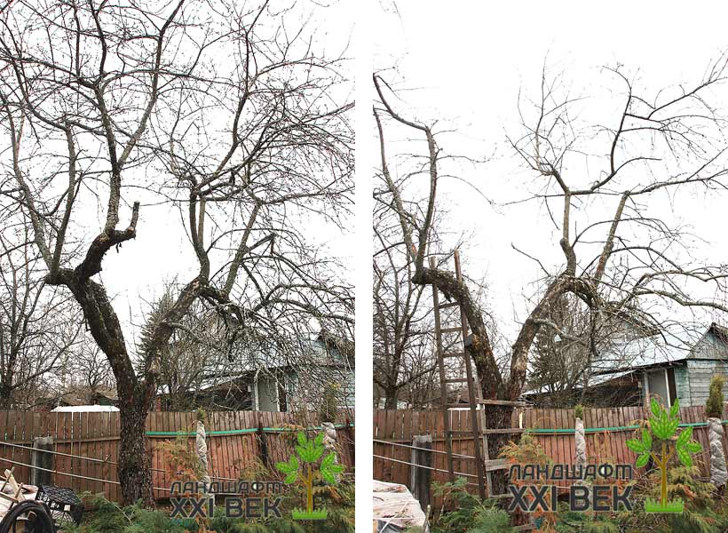
14. Период угасающего плодоношения, усыхания и роста
Биологические особенности. Это период постепенного затухания жизнедеятельности дерева: в нем процессы старения и отмирания преобладают над обновлением. Продолжается отмирание скелетных сучьев, включая первые порядки, обрастающих веток и оголение основных ветвей. Листовой полог выносится на периферию кроны, которая становится зоной плодоношения. Урожаи снижаются, но качество плодов становится лучше, чем в предыдущем возрастном периоде.
Вместо поступательного роста дерева проявляется отступающий характер роста — образование поросли из спящих почек в средней и нижней, зонах скелетных сучьев.
Дальнейшее угасание жизненных процессов характеризуется отмиранием части или всего дерева. При отмирании надземной части у некоторых деревьев образуется пневая и корневая поросль, которая затем переходит на собственные корни. Начинается новый цикл индивидуального развития таких растений.

Slide 15
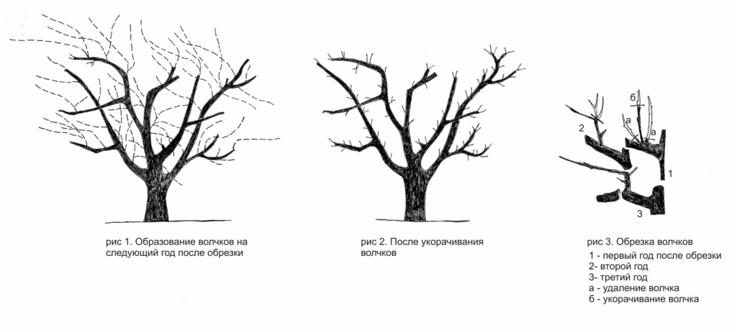
15. Задачи агротехники
В зависимости от состояния насаждений проводят омолаживание крон укорачиванием ветвей по внутренней границе листового полога или на сильную поросль. В условиях интенсивного ведения садоводства содержание садов в этом возрастном периоде, как правило, экономически нецелесообразно, поэтому их раскорчевывают и закладывают сады современных конструкций.

